Slide 1
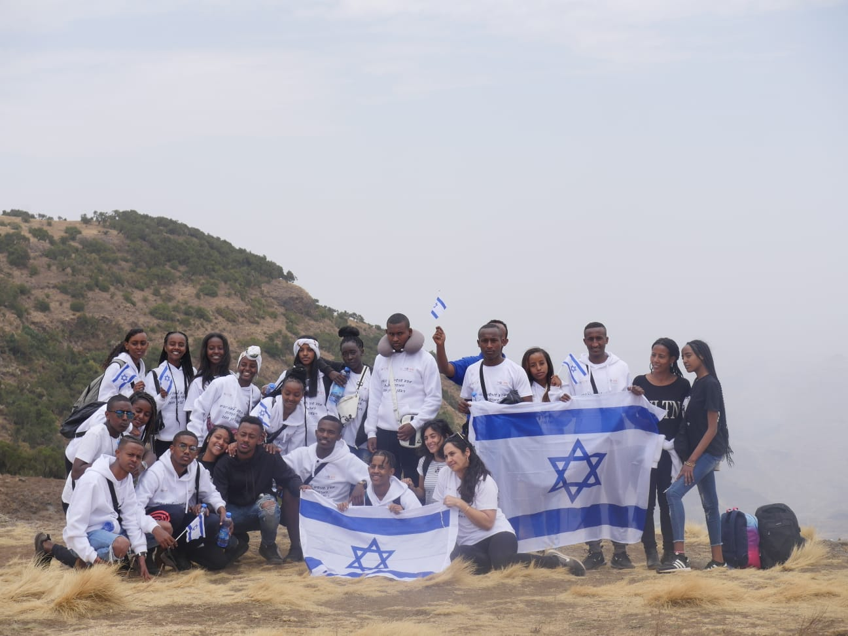
חשיבות מסע השורשים של בני נוער לאתיופיה מגיש: הבטאמו איינעלם, יחידה: היל'ה ראשון-לציון מנחה: אורנה וינמן-חי תאריך: 6/6/2019

Slide 2
הקדמה
עליתי מאתיופיה בגיל שנתיים, כשעלינו לארץ, היינו במרכז קליטה בצפון הארץ. בראשון לציון אנחנו גרים בערך שלוש עשרה שנה. אנחנו חמישה אחים במשפחה.
למרות שעליתי בגיל צעיר אני מרגיש שאתיופיה היא הבית. לאורך חיי שמעתי סיפורים על אתיופיה, למדתי מנהגים מיוחדים לידה האתיופית ואני דובר אמהרית. ברגע שנחתי באתיופיה הרגשתי שייך למקום. בארץ אני מרגיש שונה בגלל צבע עורי ושם הרגשתי אחד מכולם.
החינוך והתרבות שגדלתי עליה הייתה שם בדיוק כמו שאני מכיר מהבית וגם השפה.
לכן, כשהבנתי שאם לא הייתי חוזר לאתיופיה אולי, חלק גדול ממה שלמדתי בבית היה נעלם. החזרה לאתיופיה, לשורשים גרמו לי להבין את החיים, אני מרגיש שנולדתי מחדש.

Slide 3
יש הבדל אם הייתי נוסע עם המשפחה, שזה היה יותר טיול לבין הנסיעה עם משלחת שדרכה אתה לומד יותר על אתיופיה והתרבות והמורשת. יש הרבה הכנה לפני ובזמן שהיינו באתיופיה יכולנו לשאול כל דבר שלא היה ברור לנו.
אני כותב עבודה זו כדי לתאר את המסע שלי ולהדגיש כמה חשוב שכמה שיותר בני נוער יחזרו לשורשים ואולי גם אחרים שירצו ללמוד על התרבות כדי שהיא לא תישמר.
אני מודה לאפשרות שניתנה לי לנסוע למסע זה למשל:
עמותת עזרא בראשות קטי
והיחידה לקידום נוער בראשון לציון

Slide 4
מבוא
העבודה עוסקת בחשיבות מסע השורשים של בני נוער לאתיופיה.
בדקנו בעבודה, מדוע חשוב כל כך לחזור לשורשים של אדם בכלל ושל בני הנוער האתיופים בפרט?
בדקנו את ההיסטוריה של היהודים, איך הם הגיעו ומתי לאתיופיה. בדקנו למה חשוב לאדם לחזור לשורשים שלו, הבנו ששם באתיופיה נמצאים השורשים שלנו ואנחנו לא מרגישים שונים.
חשוב מאוד לשמור כמה שיותר על התרבות והמנהגים שלא ייעלמו מהעולם.
עכשיו אני יודע שגם הילדים שלי ייסעו לשם ולא ישמעו סיפורים.

Slide 5
מי זו קהילת יהדות אתיופיה ?
קהילת יהדות אתיופיה היא קהילה יהודית עתיקה ששרדה גלות בת כ-2500 שנים כשהיא מנותקת משאר הקהילות היהודיות בעולם.
עפ”י צורת החיים של יהודי אתיופיה, קיימות השערות שונות בנוגע למוצאם:
צאצאי שבט דן. בימי הפילוג בין מלכות ישראל למלכות יהודה החליט שבט דן שלא להיגרר לריב בין האחים וירד למצרים ומשם הדרים עם הנילוס לארץ כוש, באזור אתיופיה וסודן של היום.
צאצאי שבטי ישראל שנלוו למסעה של מלכת שבא. מספרים על בן שנולד למלך שלמה ולמלכת שבא ושמו מנליק. משגדל הבן והחכים, שב לירושלים לבקר את אביו ובסיום הביקור שב לאתיופיה ועמו ארון הברית ורבים מבני שבטי ישראל שהלכו וייסדו ממלכה יהודית.

Slide 6
צאצאי יהודים שגלו מהארץ עם חורבן בית המקדש הראשו צאצאים של מהגרים יהודים ממצרים ותימן. במאה הרביעית התנהלה מלחמה קשה ועקובת מדם בין אתיופיה לערב הסעודית ותימן. במהלך המלחמה הגיעו תושבים יהודים מתימן וערב הסעודית לחפש מסתור באתיופיה. הם נכנסו לצפון אתיופיה, לאזור אקסום וטיגריי, ולאט – לאט ירדו למרכז אתיופיה.
כל החוקרים מחזיקים בדעה משותפת שהם מצאצאי שבט דן.

Slide 7
זיקתם של יהודי אתיופיה לציון = ירושלים
זיקתם של יהודי אתיופיה לציון = ירושלים, התבטאה בתפילות ובסיפורים. ירושלים הייתה מוקד התפילה , ואין תפילה שלא הוזכרה בה עיר הקודש. בכל תפילה ביקשו מהאל שיחזיר אותם לארץ אבותיהם . כשהתפללו, שמו פניהם מזרחה לכיוון ירושלים. בחג הסיגד נאמרה תפילה לשלום ירושלים, ובקשה לתחנונים מהקב“ה להעלותם ארצה במהרה. בשיחות בחוג המשפחה ובאירועים חברתיים, תמיד הזכירו את ירושלים. הסבים והאבות סיפרו סיפורים על ירושלים הקדושה, והדגישו בפני הצעירים כי אם ישמרו על התורה ויקיימו את כל מצוותיה, יזכו לעלות לארץ הקודש ולהקריב קורבנות בבית המקדש.

Slide 8
עלייתם של יהודי אתיופיה לארץ ישראל
בתחילת שנות השבעים גבר הלחץ מטעם בני העדה ואוהדיה לעלייתם, ואישי ציבור פנו מטעם העדה אל הראשון לציון, הרב הראשי לישראל, הרב עובדיה יוסף. הרב יוסף פסק )תשל”ג, 1953 ,)בהסתמך על הרדב”ז, המהריק”ש ופוסקים אחרונים, וזו לשון פסיקתו: “הפלאשים הם יהודים שחייבים להצילם מטמיעה ומהתבוללות ולהחיש עלייתם ארצה… ולחנכם ברוח תורתנו ולשתפם בבניין ארצנו הקדושה ושבו בנים לגבולם”. הרב עובדיה יוסף הוסיף והפציר במוסדות העלייה לסייע במשימה קדושה זו, “שהיא מצוות הצלת נפשות אחינו, לבלתי ידח ממנו נידח, וכל המקיים נפש אחת מישראל, כאילו קיים עולם מלא
בנובמבר 1984 במבצע הטסה שכונה “מבצע משה” ואחריו “מבצע שלמה” הובאו רוב היהודים מאתיופיה.

Slide 9
חשיבות חזרתם של בני הנוער האתיופים לאתיופיה
המסעות לפולין הן מסעות של שנים רבות, אבל רק בעשר שנים האחרונות, התחילו לחשוב גם על בני הנוער שעלו מאתיופיה בגיל צעיר לחלק יש עדיין משפחה שם, כמו לכמה בני נוער שיצאו אתנו וחלק רוצים להרגיש ולדעת מאיפה ההורים שלהם הגיעו.
המטרה של משרד החינוך בהוצאת בני הנוער לאתיופיה היא לחבר את השורשים שלנו וגם לעזור לנו יותר להיות חלק מהחברה הישראלית.

Slide 10
חשוב מאוד לצאת לאתיופיה כי המסע לוקח אותנו אל העבר הרחוק והקרוב של יהדות אתיופיה שנשמרת שם במשך אלפי שנים בתנאים קשים המסע עוקב אחרי הסיפור הציוני ל קהילת ביתא ישראל ונותן לצעירים סיבה להתגאות בשורשים שלהם ואז כשיהיה להם אתגר בחיים הם יזכרו מאיפה באו ויתמודדו אתו יותר בהצלחה ובכבוד.
אני חושב שמערכת החינוך צריכה לתת לנושא הזה מקום יותר רשמי וברור בסדר העדיפויות שלה", אומר דרור מורג, יו"ר המחלקה למפעלים ציוניים בהסתדרות הציונית העולמית. "משרד החינוך צריך לתת למשלחות לאתיופיה מעמד יותר רשמי, ולתת לתלמידים לפחות את האפשרות לבחור ולקבל סבסוד למסעות הללו. החשיבות היא לא רק בבני נוער או צעירים שהם יוצאי הקהילה האתיופית אלא גם בקרב אלו שאינם יוצאי אתיופיה.

Slide 11
סיכום
כיום, מטיילים ישראלים, ממוצא אתיופי וגם כאלו שלא, מבקרים בלא מעט מאתרי התיירות, והמדינה נעשתה נוחה יותר לטיולים בעשור האחרון. אנחנו במסע שלנו פגשנו הרבה ישראלים. הפיתוח המהיר שלה, ניכר בבנייה של בתים מודרניים הנראים בצדי הדרך, מסמן שזוהי מדינה שנמצאת בעיצומו של שינוי משמעותי, אבל אסור לטעות העוני גדול והתנאים קשים היו ועדיין הינם חלק בלתי נפרד מהביקור באתיופיה, והם בכל מקום.
לא פחות מרבע מתושבי אתיופיה הם מובטלים, רק מחצית מהם יודעים קרוא וכתוב וכמעט רבע מהילדים בגיל חמש ומטה סובלים מתת-משקל. את האנשים, ובעיקר את הילדים פוגשים בכל מקום.
אני שמח שיצאתי למסע שורשים כזה וראיתי מאיפה באתי והמשפחה שלי באה,
כמו שאמרתי אני מרגיש בה בבית ובטוח שאחזור לשם בעתיד אולי לבד ובטוח עם הילדים שלי.

Slide 12
ביביליוגרפיה:
אדיר ינקו, Ynet, יהדות, 10.3.2019
ויקיפדיה
ד'ר מיקי גרניאק ויורם ביטון תכנית מסע- להעצמת מתבגרים מקרב העדה האתיופית ולגיבוש זהותם האינטגרטיבית, מנהל חברה ונוער 2012
נועם פרל, המסע שמכה שורשים באתיופיה, Ynet, 4.2.2019
עמותת פידל (פירוש השם: א-ב באמהרית), יהדות אתיופיה
רקפת פרא, מסע אל העבר: המסעות של בני הנוער לאתיופיה מתרחבים
,mako 06/12/18

Slide 13
התוצר: יומן מסע

Slide 14
יום הטיסה
ביום הטיסה, קמתי בשעה 4 וחצי בהתרגשות לפנות בוקר כדי להגיע בזמן למקום ההתכנסות, נפרדנו מהמשפחה והחברים ומשם נסענו לשדה התעופה.
לאתיופיה הגענו בשעה שלוש זמן מקומי ונחתנו באדיס אבבה עיר הבירה. ביציאה משדה תעופה ראינו ילד שמוכר אוכל ואנחנו לא היינו יכולים לעמוד בזה והבאנו לו כסף וממתקים שהיה לנו בתיק ואחרי זה עלנו להסעה ומשם נסענו למלון.

Slide 15
אני בדרך למטוס

Slide 16
היום השני
היום השני התחיל בטיסה לכיוון גונדר,
גוֹנְדָר היא עיר השוכנת במחוז צפון גונדר שבמדינת אמהרה בצפון אתיופיה. גונדר נמצאת כ-30 ק"מ צפונית לאגם טאנה על גדות נהר אנגאראב התחתון ודרומית-מערבית להרי סימן. העיר הייתה בעבר הבירה הקיסרית של האימפריה האתיופית ובירת מחוז בגמדר ההיסטורי, שנקראת לעיתים קרובות "מחוז גונדר". כיום גונדר היא מרכז אזורי ועיר תיירותית שבמרכזה שוכן המתחם הקיסרי ההיסטורי, פאסיל גמב, המוכרז כאתר מורשת עולמית מאז 1979 גונדר היא גם מרכז דתי של הכנסייה האתיופית האורתודוקסית. בשנת 2015 התגוררו בגונדר כ-324,000 איש. גונדר מוכרת בישראל בשל כך שרוב היהודים שעלו לארץ מאתיופיה התגוררו בסביבתה של העיר. כיום עדיין מתגוררים בה מעט יהודים. (ויקיפדיה)

Slide 17
לאחר הנחיתה בגונדר נסענו במשך 7 שעות לכיוון בר דר הגענו סומך לכניסת שבת. את השבת קבלנו במלון בקבלת שבת חגיגת ומרגשת אם שירה והרבה שמחה.

Slide 18
היום השלישי
את היום השלישי שהיה שבת, התחלנו בבוקר, במשחק כדורגל נגד המקומיים וזה היה כיף לפתוח ככה את הבוקר כי הרגשתי שאני בבית. כאן יש תחושת שייכות בארץ אנחנו נראים אחרת, וזה מורגש. יש משהו מאוד מוזר וטוב להגיע לפה, ולראות שכולם נראים כמונו. אחרי המשחק התקדמנו לכיוון השוק בהר דר. הלכנו כל הקבוצה בגוש, כדי לא לפתוח פער ולא לתת למקומיים להיכנס בינינו ואז מישהו היה עלול ללכת לאיבוד. הגענו לשוק המקומי, לפני שנכנסנו קבלנו הדרכה משוטר מקומי שהיה איתנו במשך כל המסע. השוטר הסביר לנו על החוקים שיש לשמור כשהולכים לשוק, כמו לא ללכת בנפרד. ולא לפחד מהסוחרים הלא חוקיים. היה בשוק כמה סוחרים לא חוקיים שהיו במקום והמשטרה המקומית תפסו אותם, כשהם ברחו אם הפילו את הבסטה שלהם ואז אנחנו פחדנו והתחלנו לרוץ לכל כיוון שהיה בשוק ואחרי כמה דקות חזרנו למקום שזה קרה והתגבשנו שוב.

Slide 19
היום הרביעי
ביום הרביעי, התחלנו את היום בהליכה לכיוון המורשת של יהודי אתיופיה. למקומות הקדושים והחשובים. הלכנו לכיוון מפלי הנילוס הכחול המים נחשבים למים קדושים במקום עצמו המדריך סיפר לנו על היסטוריה של מפלי נילוס המקום משמש כצומת תרבותית בין אפריקה, חצי האי ערב והמזרח - התיכון. יש באזור ארבע אתרי מרושת אנחנו היינו בגונדר, עיר של טירות שיש בה קהילה יהודית קטנה. בהר סמן על פי המסורת היהודים הראשונים הגיעו מאוזר אדיבו במסורת האתיופית נחשב האוזר לחלק מהשטחים שנתנו לגדעון מהתנ"ך.

Slide 20
מפלי הנילוס הכחול

Slide 21
היום החמישי
חזרנו לגונדר. ביום הזה התחלנו את היום בטיול גי"פים לכיוון הבית כנסת המקומי שנמצא בגונדר שנכנס לבית כנסת אם היו בתפילת שחרית ושם הצטרפו אליהם לתפילה שבה הרשתי שאני בבית הכנסת שליד הבית בישראל.
משם המשכנו לכיוון בית הספר שנמצא בגונדר ובו רוב יהודי אתיופיה למדו.
היום מערכת הלימודים של בית ספר נחלקת לשניים מי שגר קרוב מתחיל בבוקר ומי שגר במרחק שלוש שעות הליכה מתחיל בצהריים. הציוד הלימודי באתיופיה יקר והתלמידים לא יכולים להרשות לעצמם לקנות לכן כל דבר שהם מוצאים ויכול לשימוש אותם עוזר להם. החלטתי לתת את המחברת והעט שקיבלתי לכתיבה לילד בבית הספר כי הבנתי כמה זה חשוב לו. אני כותב עכשיו מזיכרון.
המורה שלהם הסביר לנו על הלימודים שלהם וביקש נציג מהמסע ואני אני רציתי לעלות לספר להם על הבית ספר שלנו בארץ שיש לנו את כל הכלים להצליח ואנחנו לא לוקחים את זה ברצינות והילדים באתיופיה מוכנים לעשות הכול בשביל הצלחה שלהם.
חזרנו לגונדר. ביום הזה התחלנו את היום בטיול גי"פים לכיוון הבית כנסת המקומי שנמצא בגונדר שנכנס לבית כנסת אם היו בתפילת שחרית ושם הצטרפו אליהם לתפילה שבה הרשתי שאני בבית הכנסת שליד הבית בישראל.
משם המשכנו לכיוון בית הספר שנמצא בגונדר ובו רוב יהודי אתיופיה למדו.
היום מערכת הלימודים של בית ספר נחלקת לשניים מי שגר קרוב מתחיל בבוקר ומי שגר במרחק שלוש שעות הליכה מתחיל בצהריים. הציוד הלימודי באתיופיה יקר והתלמידים לא יכולים להרשות לעצמם לקנות לכן כל דבר שהם מוצאים ויכול לשימוש אותם עוזר להם. החלטתי לתת את המחברת והעט שקיבלתי לכתיבה לילד בבית הספר כי הבנתי כמה זה חשוב לו. אני כותב עכשיו מזיכרון.
המורה שלהם הסביר לנו על הלימודים שלהם וביקש נציג מהמסע ואני אני רציתי לעלות לספר להם על הבית ספר שלנו בארץ שיש לנו את כל הכלים להצליח ואנחנו לא לוקחים את זה ברצינות והילדים באתיופיה מוכנים לעשות הכל בשביל הצלחה שלהם.

Slide 22
בית הכנסת

Slide 23
סיכום
כיום, מטיילים ישראלים, ממוצא אתיופי וגם כאלו שלא, מבקרים בלא מעט מאתרי התיירות, והמדינה נעשתה נוחה יותר לטיולים בעשור האחרון. אנחנו במסע שלנו פגשנו הרבה ישראלים. הפיתוח המהיר שלה, ניכר בבנייה של בתים מודרניים הנראים בצדי הדרך, מסמן שזוהי מדינה שנמצאת בעיצומו של שינוי משמעותי, אבל אסור לטעות העוני גדול והתנאים קשים היו ועדיין הינם חלק בלתי נפרד מהביקור באתיופיה, והם בכל מקום.
לא פחות מרבע מתושבי אתיופיה הם מובטלים, רק מחצית מהם יודעים קרוא וכתוב וכמעט רבע מהילדים בגיל חמש ומטה סובלים מתת-משקל. את האנשים, ובעיקר את הילדים פוגשים בכל מקום.
אני שמח שיצאתי למסע שורשים כזה וראיתי מאיפה באתי והמשפחה שלי באה,
כמו שאמרתי אני מרגיש בה בבית ובטוח שאחזור לשם בעתיד אולי לבד ובטוח עם הילדים שלי.

